Slide 1
WALL- E
Kate,Azul,Ana Paulina,David y Luis Carlos.

Slide 2
OBJETIVO
Es un cortador de Pizzas, va a cortar las pizzas, pasteles, etc

Slide 3
Como funciona
El cortador, avanza hacia adelante, cortando el objeto.

Slide 4
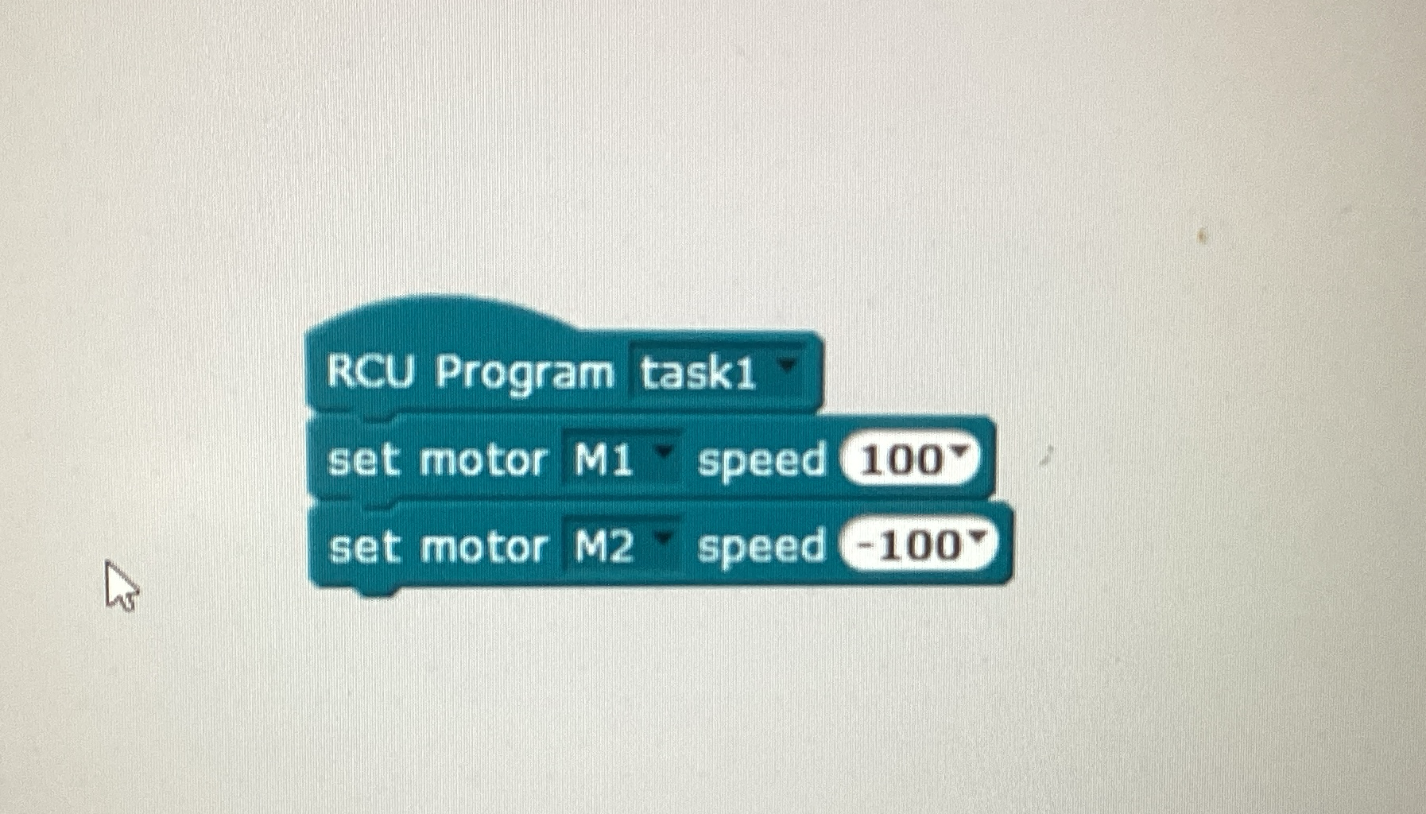
Programación

Slide 5
Conclusion
Es un artefacto útil para cortar cosas como pizzas y fácil de usar

